Slide 1
Thematafel | 16-27
Sociaal Domein Flevoland – 2 juli 2026

Slide 2
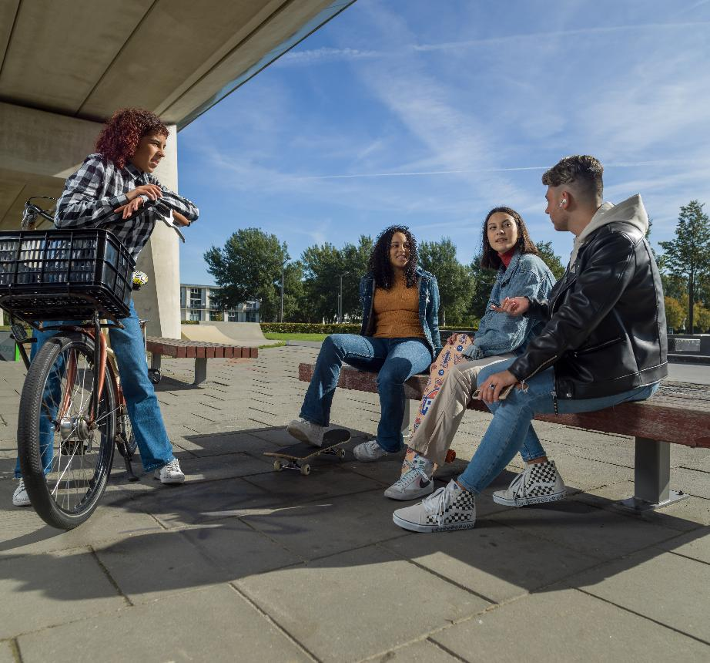
Programma
Welkom
Stavaza acties 29 januari
Opgaveteam 16-27
Visie + Stellingen
Afsluiting

Slide 3

Stavaza acties
29 januari 2026

Slide 4
Stand van zaken (1/3)
wat spraken wij 29 januari jl ook alweer af?
1. Passend aanbod (wat is nodig?)
Meer en betere uitstroommogelijkheden na jeugdzorg, met flexibele woon- en zorgvormen.
2. Doorlopende regie (hoe organiseren?)
Continuïteit in begeleiding door één procesregisseur vóór en na 18 jaar.
3. Randvoorwaarden op orde (wat maakt het mogelijk?)
Ontschotte financiering en ruimte voor maatwerk in het belang van de jongere.
4. Gezamenlijke visie (waarheen?)
Een breed gedragen en integrale visie voor 16–27, verbonden aan de regiovisie.

Slide 5
Stand van zaken (2/3)
Tussentijdse bevindingen
1. Passend aanbod (wat is nodig?)
Aansluiting zoeken bij ontwikkeling nieuw beleid en inkoop van Jeugdhulp 24-uurs
2. Doorlopende regie (hoe organiseren?)
Gezamenlijk beleid Jeugd/WMO/Veiligheid op dit vlak. Is lopend. Daarnaast leren van bestaande initiatieven…
3. Randvoorwaarden op orde (wat maakt het mogelijk?)
Inzicht: ‘ontschotten’; zowel inhoudelijk als financieel vergt een interne cultuuromslag: ‘lef’, anders denken..
4. Gezamenlijke visie (waarheen?)
Visie Flevoland 16-27 op basis van Versnellers op de Big 5 van NJI. Vandaag hiermee verder aan de slag!

Slide 6
Stand van zaken (3/3)
Tussentijdse bevindingen
Maar eerst nog dit..
Niet vanzelf
Opgaveteam 16-27
Notes:
Wij ervaarden wederom dat het niet allemaal ‘vanzelf’ gaat.
Dat het soms ingewikkeld is om de energie erop te houden. Soms ‘voel’ je het’, maar ligt de oplossing buiten je invloedssfeer ligt. Waardoor energie weglekt of acties verzanden.
Daarom een regionaal Opgaveteam 16-27.
Aan de slag met de visie gaat ons richting geven, maar eerst verder over het opgaveteam, die mogelijk aan gaat jagen op de thema’s die strakt uit het verdiepende gesprek over de visie voorvloeien.

Slide 7

2
Opgaveteam 16-27

Slide 8
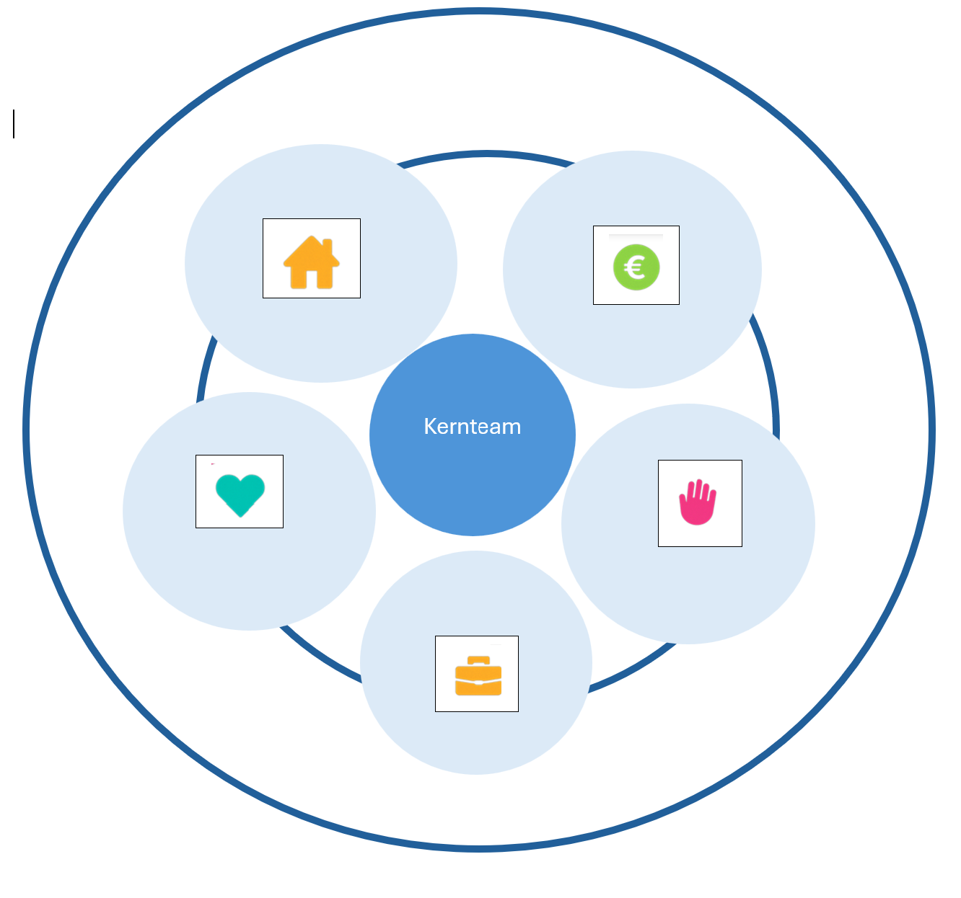





Kernteam opgave16-27
Flexibele schil

Slide 9

Aanpak Q3 2026
Formeren opgaveteam
Kernteam en flexibele schil, intern en extern. Werkafspraken maken opgaveteam
Zorgen voor toegankelijke werkomgeving met databank voor deelnemers
Archiveringsstructuur en scrumbord.
Verzamelen aanwezige (landelijke) documentatie, best practices en innovaties
Verzamelen regionale en lokale besluitvorming, in kaart brengen stand van zaken lopende projecten
Opstellen Stakeholders map
Onderscheid in niveau interesse & invloed en mate van betrokkenheid & communicatie behoefte
Samenstellen klankbordgroep(en)
Ervaringsdeskundigen, zorgaanbieders jeug/wmo/veiligheid,
externe partners aanpalende domeinen (bijv huisvesting, onderwijs)

Slide 10
Aan de slag!
Programma met lange doorlooptijd en flinke werkvoorraad
Inhoud rijp en groen door elkaar
Niet alles kan tegelijkertijd worden opgepakt
Geheel lange doorlooptijd, kortcyclisch opleveren en updates
Wat heeft komende periode onze focus
Uitwerken van de visie en uitvoeringsprogramma 16-27
Optimalisatie inzet van toekomst-/perspectiefplan
Procesoptimalisatie uitstroomtafel (in samenhang met Wet regie op de volkshuisvesting)
Woonladder ontwikkelen:
Inzicht in regionaal en lokaal pallet aan op- en afschaalmogelijkheden in huisvesting en alternatieve ambulante woonvormen
Afspraken maken om te komen tot maatwerkbudget (gekoppeld aan toekomst-/perspectiefplan)

Slide 11
Opzetten regionale uitvoeringsagenda 16-27
Aandachtspunten vanuit de Regionale integrale visie sociaal domein Flevoland
-Zo thuis mogelijk
-Ontschotten tussen domeinen en financiën
-Innovatie, experimenten en datagedreven werken
-gedeeld eigenaarschap gemeenten zorgaanbieders
-ervaringsdeskundigheid
-ruimte binnen kaders
Visie 16-27
Uit te werken in strategische doelen en acties uitgewerkt conform de uitgangspunten van de BIG 5.
De vijf levensdomeinen waarop jongeren voldoende tevredenheid en stabiliteit moeten ervaren om met vertrouwen richting volwassenheid te groeien:
Wonen, inkomen, zorg&welzijn, school&werk,support

Slide 12


Slide 13
Mentimeter
Ontregelen: tegen welke regels loop je aan die effectieve overgang in de weg zitten?
Welke nieuwe signalen zie je rondom deze doelgroep?
Wat wil je verder nog meegeven aan het opgaveteam?
Notes:
Wij ervaarden wederom dat het niet allemaal ‘vanzelf’ gaat.
Dat het soms ingewikkeld is om de energie erop te houden. Soms ‘voel’ je het’, maar ligt de oplossing buiten je invloedssfeer ligt. Waardoor energie weglekt of acties verzanden.
Daarom een regionaal Opgaveteam 16-27.
Aan de slag met de visie gaat ons richting geven, maar eerst verder over het opgaveteam, die mogelijk aan gaat jagen op de thema’s die strakt uit het verdiepende gesprek over de visie voorvloeien.

Slide 14

3
Visie + stellingen
16-27

Slide 15
Flevolandse visie op de doelgroep 16-27 (1/2)
Flevoland kiest voor een integrale en toekomstgerichte aanpak voor jongeren en jongvolwassenen van 16 tot 27 jaar. Uitgangspunt is dat de overgang naar volwassenheid geen abrupt moment is, maar een ontwikkelproces dat vraagt om samenhangende en doorlopende ondersteuning. Jongeren worden niet losgelaten bij het bereiken van de leeftijd van 18 jaar, maar begeleid totdat zij beschikken over een stabiele basis om zelfstandig te kunnen functioneren.
De regio Flevoland omarmt en hanteert de visie achter de Big 5 (Nederlands Jeugdinstituut) als leidend kader. Dit betekent dat gewerkt wordt vanuit vijf samenhangende leefgebieden: wonen, inkomen, welzijn, school en werk, en een steunend sociaal netwerk. Deze leefgebieden worden nadrukkelijk in samenhang benaderd, omdat knelpunten op één domein vrijwel altijd doorwerken op andere domeinen.
De Flevolandse aanpak is erop gericht om, samen met jongeren, te werken aan perspectief en zelfstandigheid. De vraag van de jongere is leidend. Ondersteuning sluit aan bij wat nodig is, in plaats van bij bestaande systemen of aanbod. Dit vraagt om ruimte voor maatwerk, professionele afwegingen en het benutten van de mogelijkheden die wet- en regelgeving biedt.

Slide 16
Flevolandse visie op de doelgroep 16-27 (2/2)
Samenwerking vormt de kern van deze visie. Gemeenten, aanbieders, onderwijs, zorgverzekeraars en andere partners dragen gezamenlijk verantwoordelijkheid voor het realiseren van passende ondersteuning. Daarbij wordt domeinoverstijgend gewerkt en wordt gestuurd op één samenhangend perspectiefplan per jongere. De uitvoering staat dicht bij de jongere en heeft een belangrijke rol in het signaleren van wat nodig is en in het voeden van beleid.
De aanpak is tevens gericht op preventie en tijdigheid. Door vroegtijdig zicht te hebben op de ontwikkeling van jongeren en vooruit te denken richting hun toekomst, worden knelpunten eerder gesignaleerd en worden onnodige escalaties voorkomen. Continu leren, monitoren en verbeteren maken integraal onderdeel uit van de werkwijze.
Met deze visie kiest Flevoland voor een benadering waarin niet het systeem, maar de jongere centraal staat. Het doel is dat elke jongere de kans krijgt om zich te ontwikkelen tot een zelfstandig volwassene, met een stevige basis op alle essentiële leefgebieden en een reëel perspectief op de toekomst.

Slide 17
Aan de slag in breakout rooms
Download het Word bestand
Ga naar de breakout room (automatisch en willekeurig)
Kies een 'gespreksleider' die het gesprek begeleid
Kies een 'notulist' die het scherm deelt en meeschrijft
Kies één of twee stellingen per onderdeel van ‘de Big 5’ (Wonen, Inkomen, Welzijn, School & Werk en Support)
Ga daarover in gesprek
Koppel de belangrijkste bevindingen plenair terug​

Slide 18
Wonen
VOORBEELD
NJI: Big 5 ‘Ik heb een passende, betaalbare woonplek alleen of met anderen, waar ik voor langere tijd kan blijven’.
4 stellingen (kies er één of twee):
Geef aan eens, oneens, neutraal en licht toe
Stelling | Eens | Oneens | Neutraal | Licht toe
Een passende betaalbare woonplek, betekent in eerste instantie: terug naar huis.

Slide 19
De kracht van herhaling
Download het Word bestand
Ga naar de breakout room
Kies een 'gespreksleider' die het gesprek begeleid
Kies een 'notulist' die het schermt deel en meeschrijft
Ga in gesprek over de stellingen op basis van ‘de Big 5’ (Wonen, Inkomen, Welzijn, School & Werk en Support)
Koppel de belangrijkste bevindingen plenair terug​
Vragen?

Slide 20


Evaluatieformulier
Aanmeldformulier
Dank voor uw deelname aan de thematafelbijeenkomst. We waarderen het zeer als u ons evaluatieformulier wilt invullen. Uw feedback helpt ons verbeteren.
De volgende bijeenkomst is online op 3 september en gaat over Onderwijs en Jeugdhulp. Opgeven kan al! En nodig vooral ook onderwijspartners (beleid en directie)!
Scan de QR-code om het formulier te openen
Scan de QR-code om het formulier te openen

